Slide 1



Integración de HTML5 y CSS3
Sesión 6

Slide 2
Resultado de aprendizaje
Integra HTML con CSS, aplicando los contenidos de la sesión.

Slide 3
Contenidos o temas
Introducción
CSS integradas en un elemento HTML5
CSS internas al documento HTML5
CSS externas al documento HTML5
CSS importada

Slide 4

Introducción
La estructura HTML debe estar vinculada al formato y diseño CSS. Para ello, disponemos de varias opciones, cada una de las cuales corresponde a una función precisa, las cuales veremos a continuación.
Recuperado de https://www.cursosgis.com/

Slide 5
CSS integradas en un elemento HTML5
En HTML, las declaraciones de estilo se pueden agregar directamente en el código de una etiqueta específica.
Este estilo en línea se presenta del siguiente modo:

Slide 6
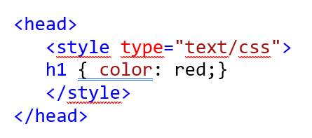
CSS internas al documento HTML5
El uso principal de las hojas de estilo CSS es definir los estilos utilizados en una página HTML5.
Para ello, el código de la hoja de estilo se agrupa en el encabezado del documento entre las etiquetas <head> y </head>. Estamos hablando de estilo interior.
La sintaxis se presenta de la siguiente manera:

Slide 7
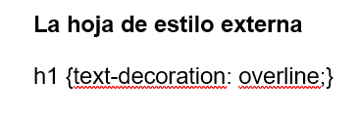
CSS externas al documento HTML5
Este enfoque se adhiere mejor al principio de separar contenido y presentación.
Una de las ventajas de este tipo de hoja de estilo de documento externo es que puede crear una hoja de estilo que se aplique no solo a una sola página HTML, sino también a un grupo de páginas en un sitio web o aplicación.

Slide 8
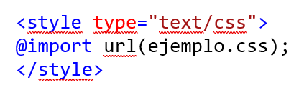

CSS importada
Otra forma de usar hojas de estilo externas es usar el comando @import:
Recuerda
@import es un atributo de estilo CSS 2 (mientras que las etiquetas <link> son atributos HTML). La ventaja es que se puede usar no solo para llamar a una hoja de estilo externa en un documento HTML, sino también para importar otra hoja de estilo a una hoja de estilo externa.

Slide 9
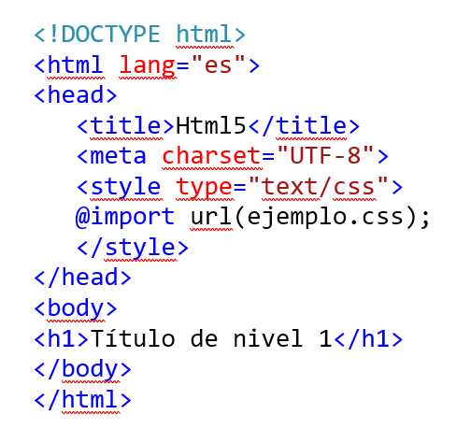
CSS importada
Observa el ejemplo:

Slide 10
Realizando una integración de HTML con CSS
Caso o reto a resolver

Slide 11
Recurso del caso
Para desarrollar esta actividad y complementar la información brindada en la sesión, observa el siguiente video:
Truzz Blog. (25 de octubre de 2017). Añadir CSS en HTML/HTML5: Aprende 4 maneras de insertar CSS en tu página web! [Archivo de video]. Youtube. https://www.youtube.com/watch?v=Mc3fMwivTGo
Video

Slide 12
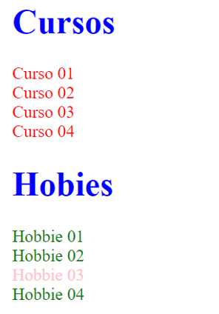

Indicaciones para realizar la actividad
Para desarrollar esta actividad, ten en cuenta lo siguiente:
Abrir el visual studio code.
Crear una página en HTML y, con estilos, desarrollar el siguiente diseño:

Slide 13
Presentación y sustentación de equipos

Slide 14
Ideas clave
Para finalizar, recordemos lo aprendido en esta sesión:
Las hojas de estilo CSS son muy flexibles, permiten estar integradas a un elemento HTML.
Las CSS permiten estar de forma interna en el documento HTML.
Así mismo, se puede utilizar CSS externas al documento HTML.
De la misma forma, permite crear reglas dentro de un CSS que deba ser importado.

Slide 15
“El hardware es lo que hace a una máquina rápida; el software es lo que hace que una máquina rápida se vuelva lenta.”
Craig Bruce

Slide 16


